Slide 1
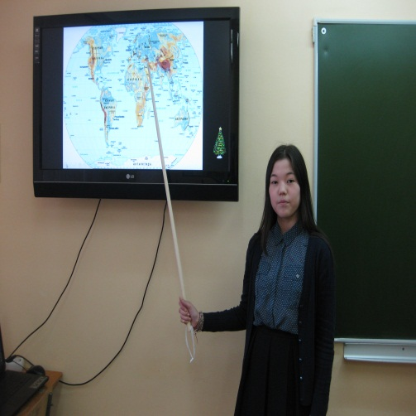
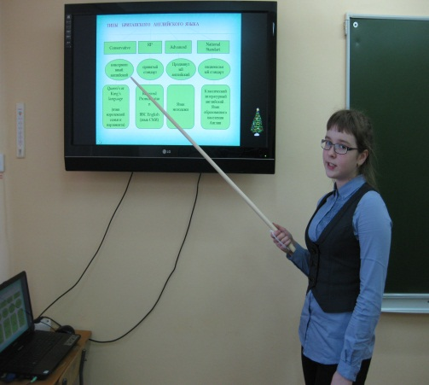
Научно-исследовательская работа Использование вариантов английского языка в нашем городе
Авторы:
Бадышова Турсун – Айым Мурзабаевна, учащаяся 7А класса,
Ошуева Евгения Алексеевна, учащаяся 7Б класса
Муниципального бюджетного общеобразовательного учреждения «Средняя общеобразовательная школа №6» имени А.И. Гордиенко
Научный руководитель:
Загороднева Галина Васильевна, учитель английского языка первой квалификационной категории
Муниципального бюджетного общеобразовательного учреждения «Средняя общеобразовательная школа №6» имени А.И. Гордиенко

Slide 2
Объект исследования
Английский язык
Предмет исследования
Гипотеза исследования
Возможно, в нашем городе жители используют разные варианты английского языка
Использование вариантов английского языка

Slide 3
Цель работы: Исследовать возможности использования разных вариантов английского языка в городе Нягань.
Задачи исследования:
1. Рассмотреть особенности основных вариантов английского языка: фонетические, грамматические и лексические.
2. Провести социологический опрос среди жителей города Нягань на предмет использования вариантов английского языка в их жизнедеятельности.
3. Выступить перед учащимися , изучающими английский язык, с презентацией «Варианты английского языка».
4. Оформить буклет по вариантам английского языка.

Slide 4
Методы, использованные в данной работе
Теоретический
Эмпирический
Математический
Иллюстративный
Сравнения
Изучение литературы в библиотеках города, материалов интернета
Оформление буклета, исследовательской работы
Составление анкет, посещение офисов города, социологический опрос
Оформление презентации на тему «Варианты английского языка»; выступление перед учениками
Анализ данных исследования

Slide 5
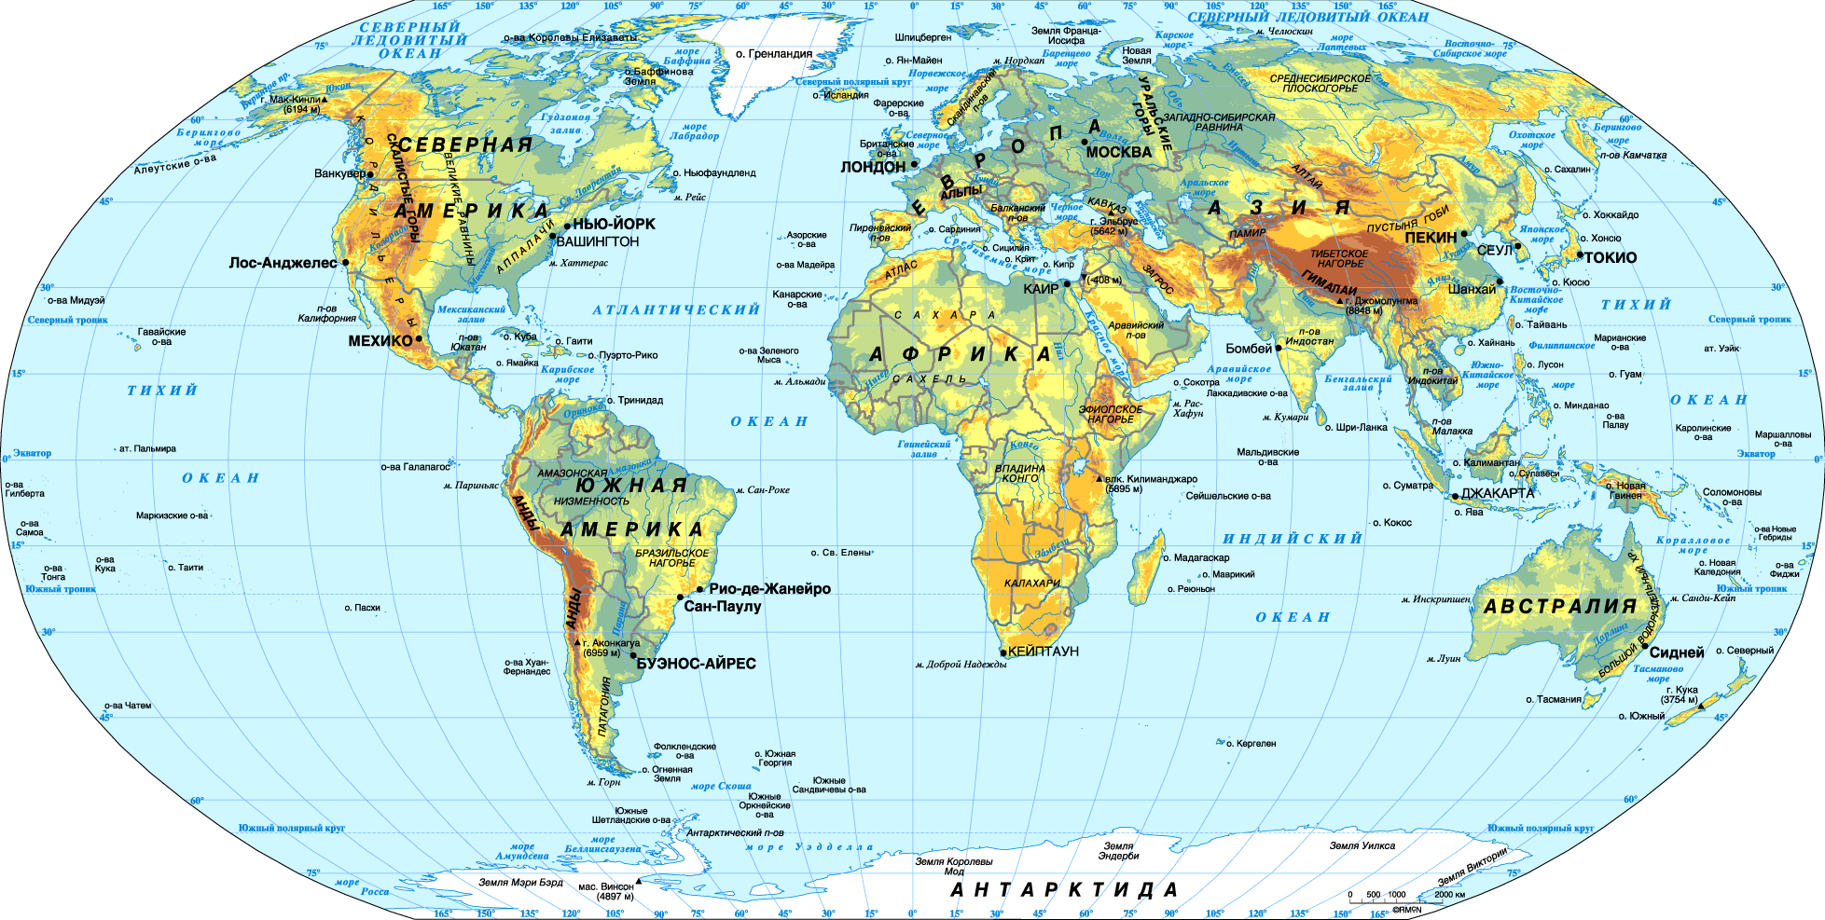

Slide 6
ВАРИАНТ ПРОИЗНОШЕНИЯ ДАННОГО ЯЗЫКА ДЛЯ ОПРЕДЕЛЕННОЙ ГРУППЫ ЛЮДЕЙ
ЯЗЫКОВОЙ ВАРИАНТ
ДИАЛЕКТНАЯ РЕЧЬ
Некоторые варианты английского языка уже начали зарекомендовывать себя как самостоятельные языки (другие неизбежно последуют их примеру).
Такого НИКОГДА
не произойдет
с диалектной речью.

Slide 7
ТИПЫ БРИТАНСКОГО АНГЛИЙСКОГО ЯЗЫКА
Conservative
RP
Advanced
National Standart
консервативный английский
принятый стандарт
Продвинутый английский
национальный стандарт
Queen’s or King’s language
(язык королевской семьи и парламента)
Received Pronunciation
BBC English
(язык СМИ)
Язык молодежи
Классический литературный английский .
Язык образованного населения Англии

Slide 8
СОЦИАЛЬНЫЕ ДИАЛЕКТЫ
ПРОФЕССИОНАЛЬНЫЕ
ЖАРГОНЫ
СЛЕНГ
АНГЛИЦИЗМЫ
ЭСТУАРИАНСКИЙ
АНГЛИЙСКИЙ
Broken
English
(ломаный)
Pidgin
English

Slide 9
Специальный английский SPECIAL ENGLISH
Бизнес английский (деловой стиль)
Медицинский английский
Служебный английский (разговорник)
Технический английский (язык высоких технологий)
Basic ( язык програм-
мирования)

Slide 10
Английский язык
Британский вариант
Американский вариант
Австралийский вариант
Канадский вариант
Новозеландский вариант
Намибийский
Пакистанский
Сингапурский
Карибский Индийский и т.д.

Slide 11
Результаты анкетирования

Slide 12
Использование вариантов английского языка в городе Нягань

Slide 13
Выводы
1. Из результатов нашего исследования понятно, что в городе Нягань изучают Британский вариант английского языка, точнее, ту его часть, которая называется «принятый стандарт» (RP) или « национальный стандарт» (язык СМИ).
2. Жители нашего города использует социальные диалекты в своей жизнедеятельности (профессиональные, сленг, англицизмы) и специальный английский ( язык программирования- Basic, Бизнес английский, технический, служебный и т.д.), отсюда следует, что няганцы используют разные варианты английского языка.
Но изучать надо правильный язык. По мнению многих российских лингвистов и преподавателей, правильный базовый английский нужен для того, чтобы понимать и другие варианты языка, диалекты и особенности.

Slide 14
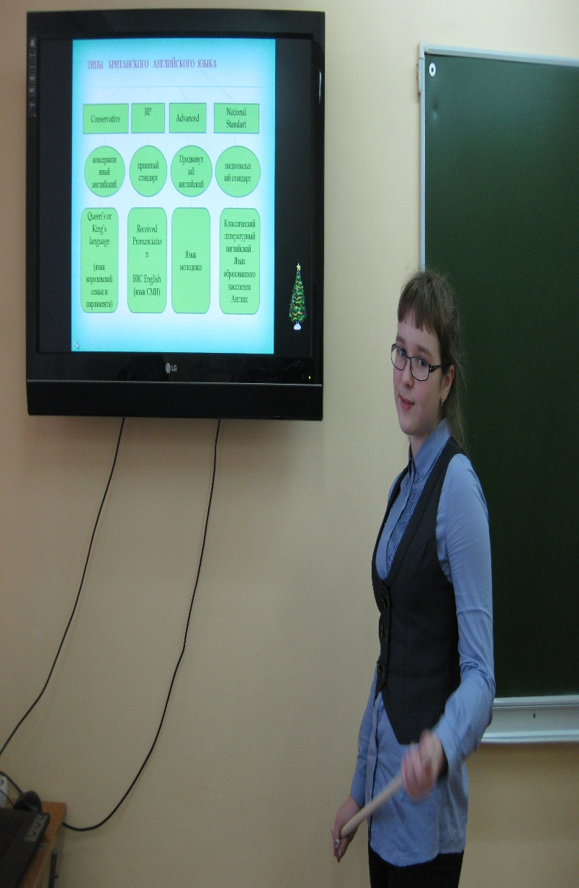
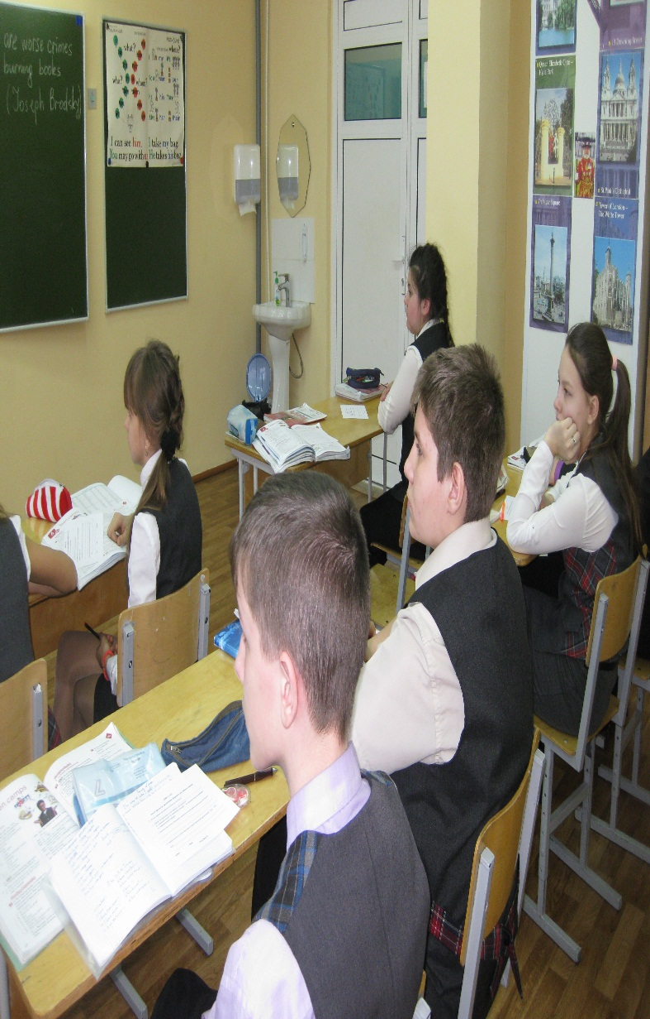
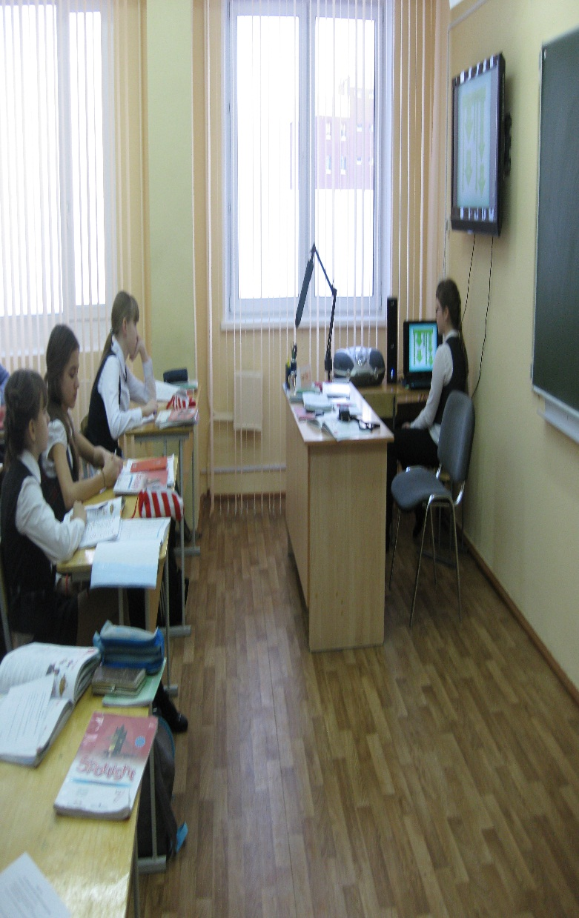
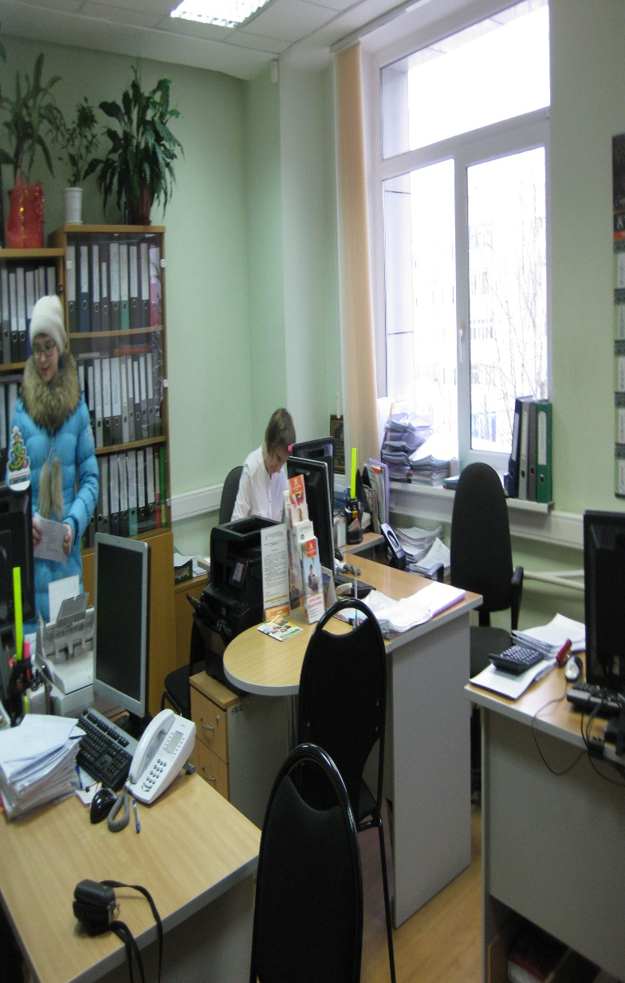
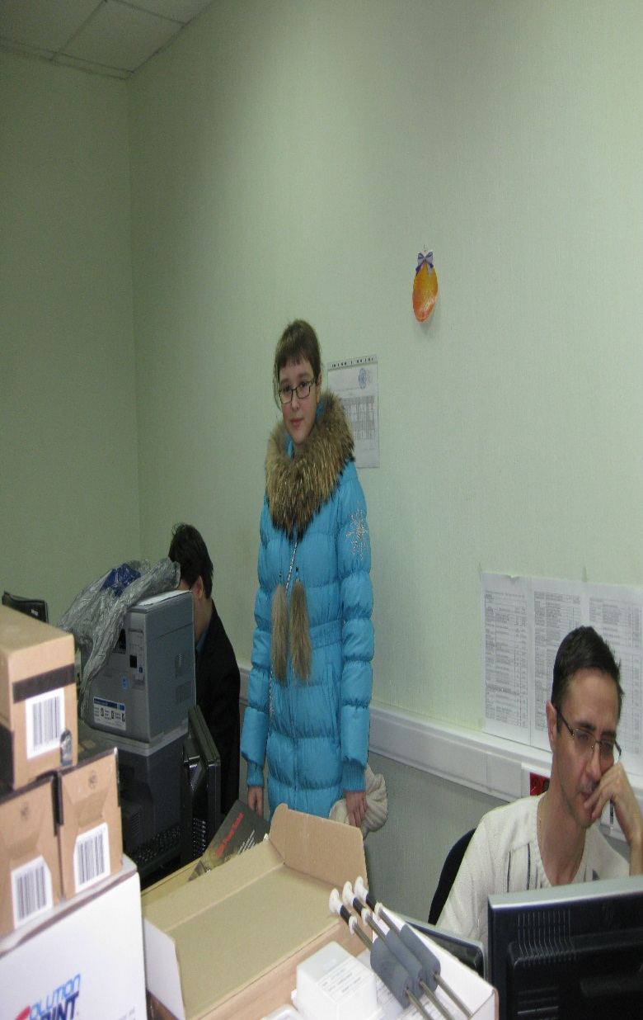
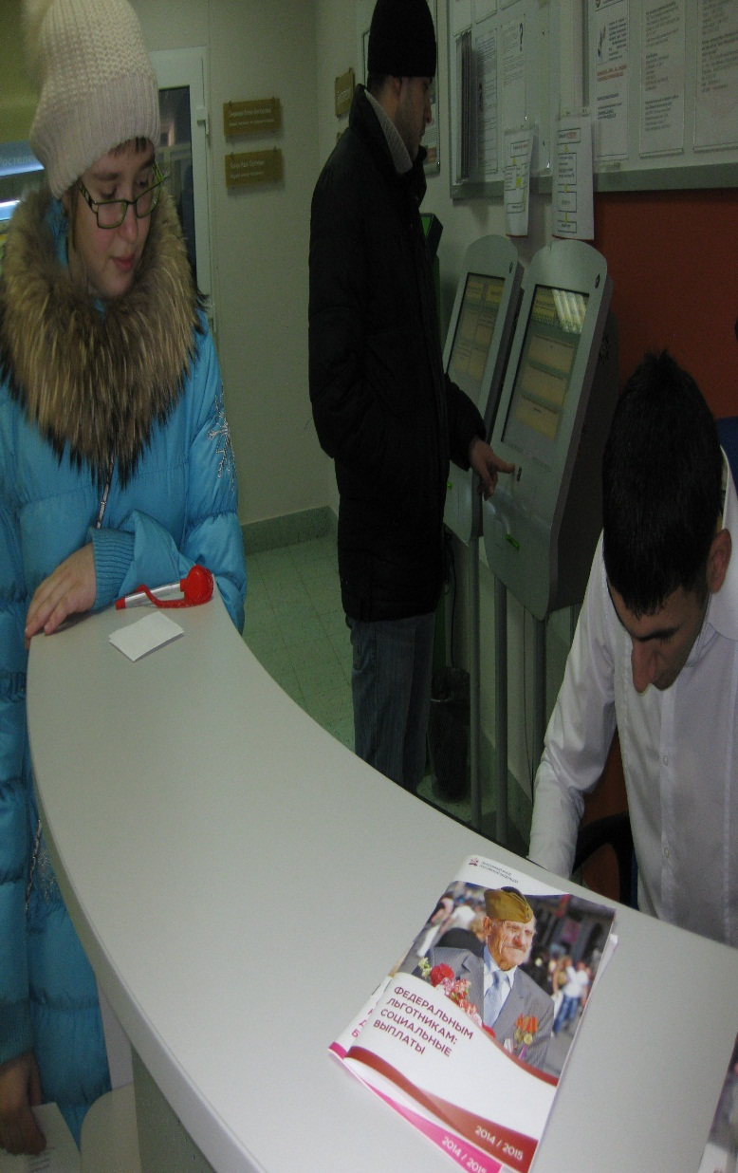
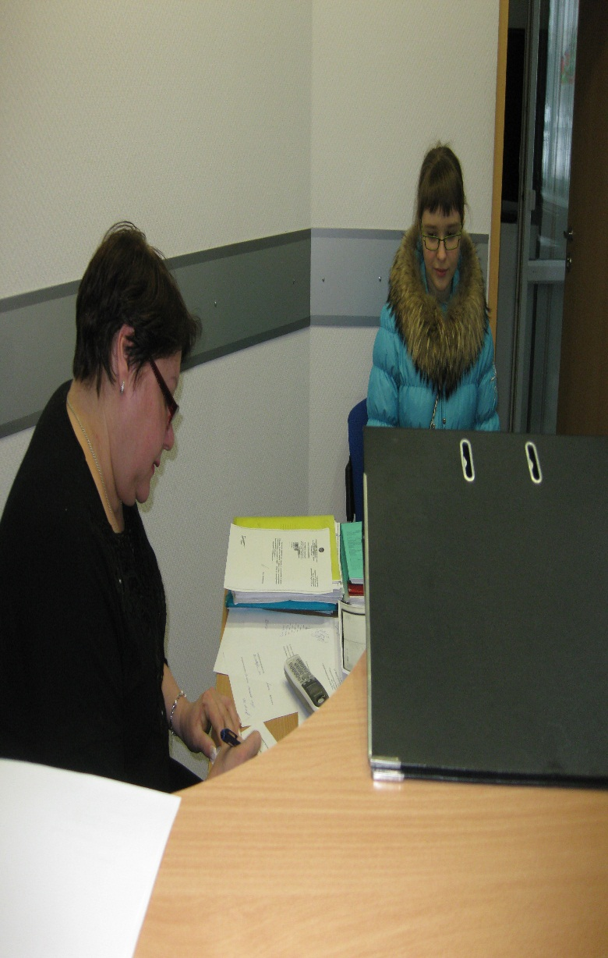
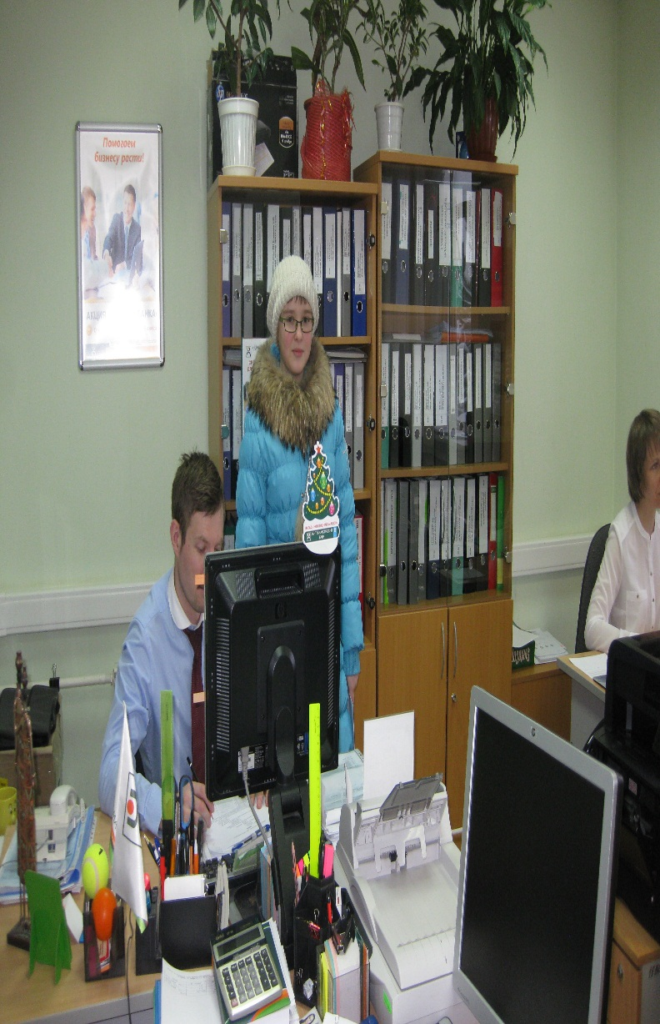
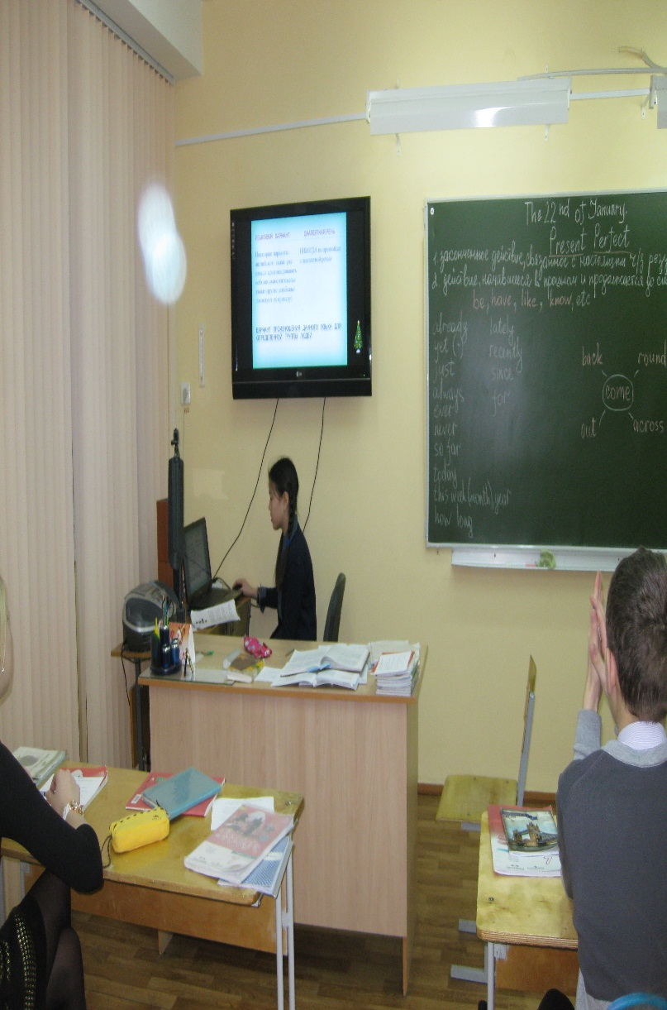
НАШИ ФОТО

Slide 15
Научно-исследовательская работа Использование вариантов английского языка в нашем городе
Авторы:
Бадышова Турсун – Айым Мурзабаевна, учащаяся 7А класса,
Ошуева Евгения Алексеевна, учащаяся 7Б класса
Муниципального бюджетного общеобразовательного учреждения «Средняя общеобразовательная школа №6» имени А.И. Гордиенко
Научный руководитель:
Загороднева Галина Васильевна, учитель английского языка первой квалификационной категории
Муниципального бюджетного общеобразовательного учреждения «Средняя общеобразовательная школа №6» имени А.И. Гордиенко

